Slide 1
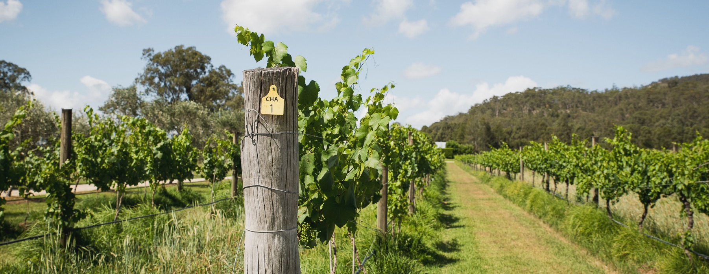
霞多丽

Slide 2


澳大利亚葡萄酒，源自多元气候下孕育的葡萄园，也扎根于历经数百万年塑造而成的古老地貌。每一杯澳大利亚葡萄酒，都承载着一段关于土地、风土与匠心的故事。
如同我们的先辈一样，今天的澳大利亚葡萄种植者与酿酒师依然充满热情、坚韧与创造力。他们不断探索新的方法，也持续精进历久弥新的酿酒技艺。这个紧密相连的葡萄酒社群，因对卓越品质的共同追求与热爱而凝聚；同时，也始终致力于守护自然环境，让这片壮丽土地的馈赠能够延续至未来。在这片古老的土地上，澳大利亚葡萄酒人将现代思维融入传统技艺，不断进行大胆而充满趣味的尝试。
因此，如果你渴望一场风味的冒险，就让澳大利亚葡萄酒成为你的向导吧。因为在每一瓶澳大利亚葡萄酒中，你都将感受到澳大利亚的奇妙之处—那份定义我们文化与土地的冒险精神、多样性与无限可能。

Slide 3
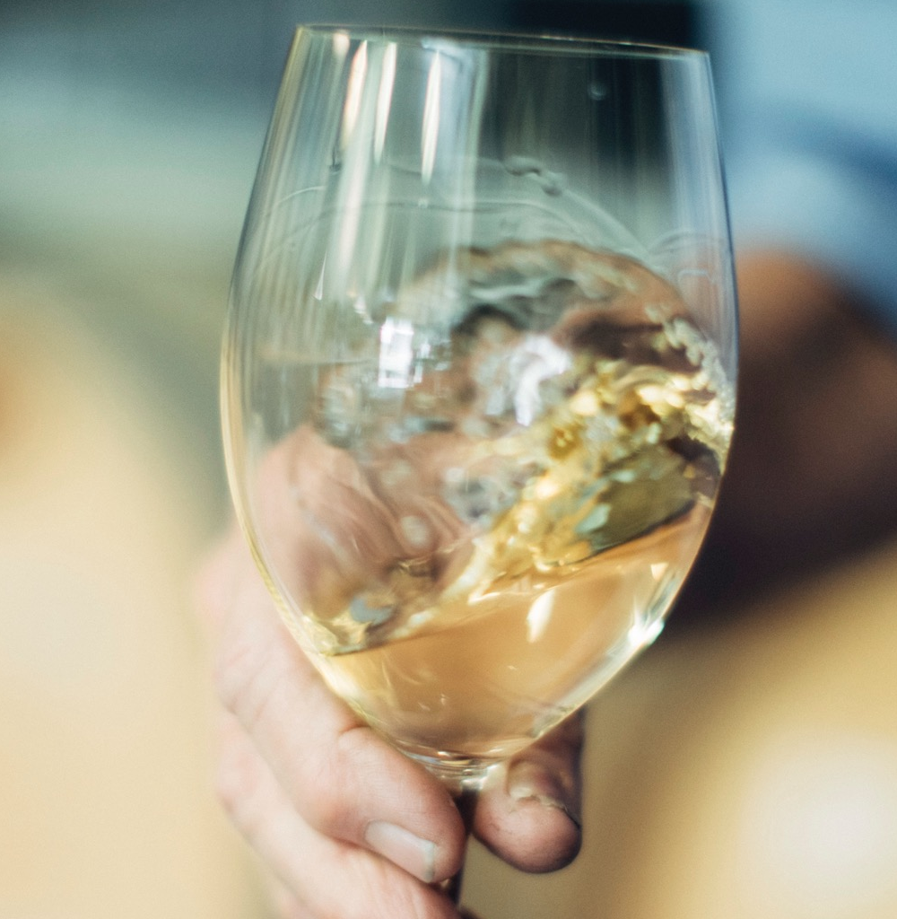
澳大利亚霞多丽
经典的演变
霞多丽在澳大利亚的发展历程可谓跌宕起伏：它曾迎来万众瞩目的高光时刻，也曾经历市场低潮的考验。即便如此，霞多丽依然凭借多元的风格与顽强的魅力，在澳大利亚葡萄酒爱好者心中占据着不可替代的位置。

Slide 4
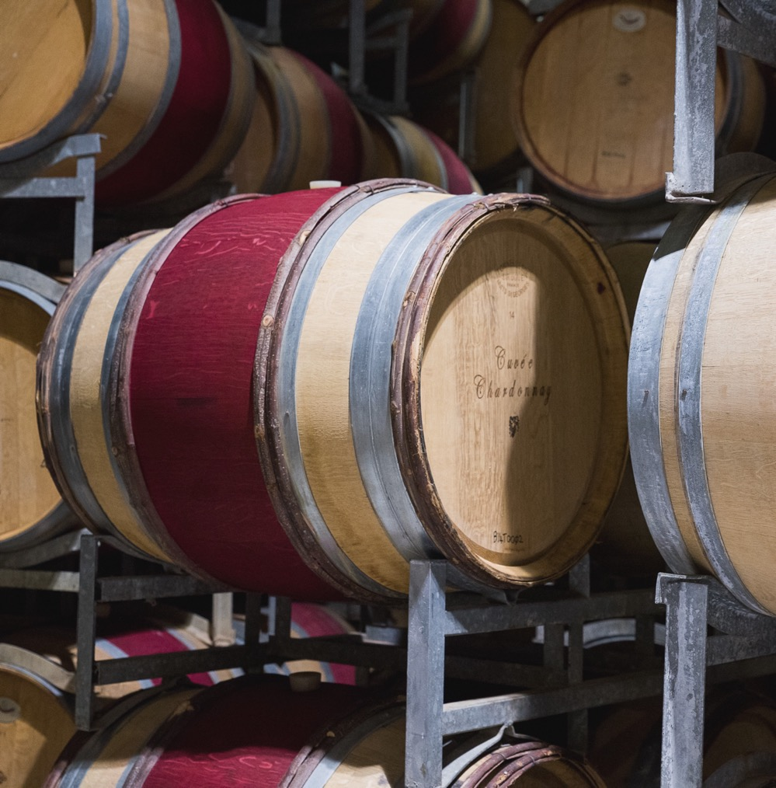
今天
我们将会
跟大家讲述
澳大利亚霞多丽的历史
它的种植方式
它的酿造方式
不同的风格
霞多丽的产区
特点和风味特征

Slide 5
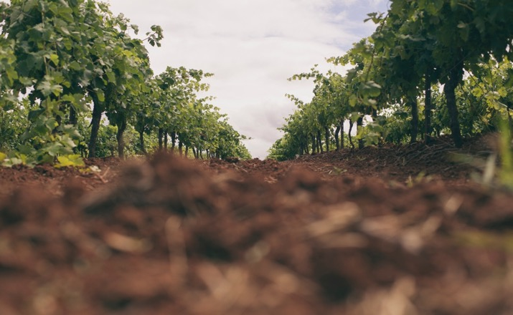
19世纪20至30年代
澳大利亚的
霞多丽历史
1908年
奔富在猎人谷的实验葡萄园（现为天瑞酒庄HVD葡萄园），是现在世界上最古老的霞多丽葡萄园之一。
1918年
1969年
霞多丽是最早引进澳大利亚的原始品种之一，适宜在温暖、干燥的气候中茁壮生长。
罗斯家族(Roth Family)成员收到了来自于悉尼费尔菲尔德（Fairfield)的卡鲁纳(Kaluna)葡萄园的霞多丽葡萄插条，并种植在了他们位于满吉（Mudgee)的克雷格穆尔（Craigmoor）葡萄园。
克雷格穆尔（Craigmoor）的霞多丽插条被认为是澳大利亚最好的欧洲品系之一。

Slide 6
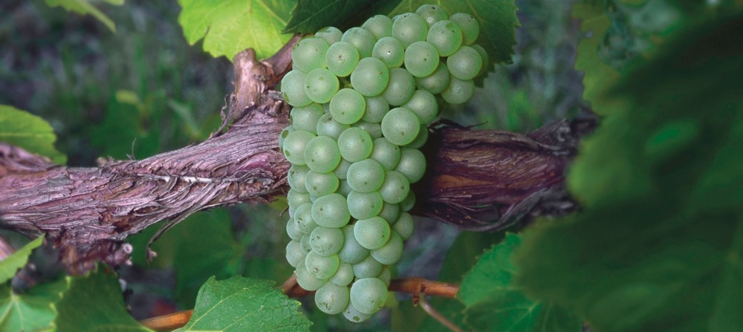
1972年
追随天瑞酒庄（Tyrrell's）的步伐，位于满吉产区（Mudgee) 的克雷格穆尔酒庄（Craigmoor）推出了一款100%的霞多丽葡萄酒，与当时被称为“白比诺”或“雷司令”的白葡萄酒风格截然不同。
20世纪70年代
1979年
20世纪80年代早期
由于消费者的偏好转向佐餐葡萄酒，于是新风格的产品出现，其中包括天瑞酒庄（Tyrrell's）的Vat47霞多丽。
酿酒师布莱恩·克洛泽（Brian Croser) 开始在凉爽的阿德莱德山区种植霞多丽。
一种风格新颖的霞多丽葡萄酒进入市场。其带有浓郁的橡木风味、饱满且明亮的黄色，被称为“瓶中的阳光”。

Slide 7
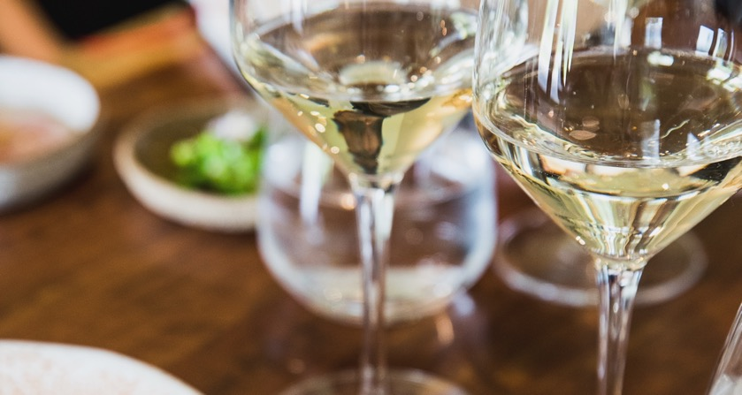
21世纪早期
今天
轻酒体、不带有橡木风味、香气芬芳的马尔堡长相思逐渐取代了霞多丽，成为最流行的白葡萄酒。
今天，优质的澳大利亚霞多丽葡萄酒，包括起泡酒，都由来自于凉爽气候产区的葡萄酿造而成，例如雅拉谷和塔斯马尼亚州等。
2000年代后期
20世纪80年代中后期–90年代
人们的口味偏好，从酒体饱满、甜美、橡木风味较重的葡萄酒，转变为口味清爽、不带有橡木风味、而富有果味风格的葡萄酒。
酒体饱满、橡木风味以及奶油口感的澳大利亚霞多丽，在全澳的酒庄开始风靡。

Slide 8
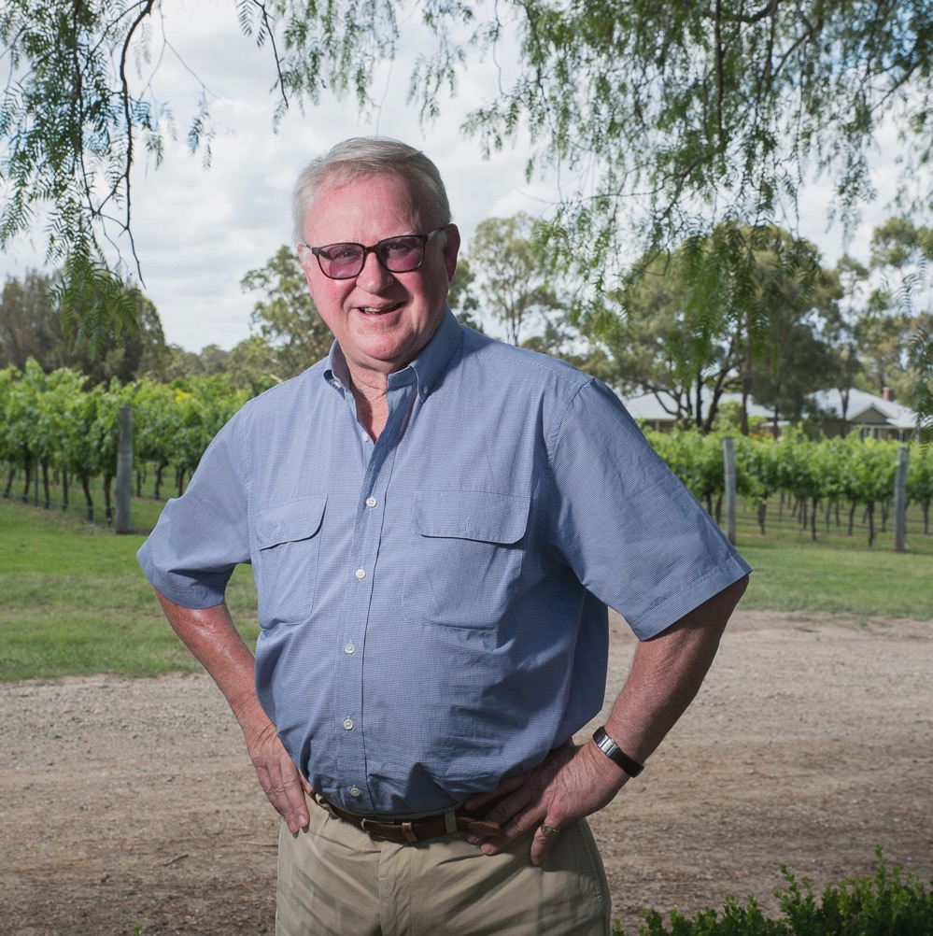
天瑞酒庄（TYRRELL’S WINES ）的故事
一个具有开创精神的
猎人谷酒庄
天瑞家族，是猎人谷最著名的酿酒世家之一。如今，葡萄酒酿造的指挥棒正从第四代酿酒师，父亲布鲁斯·天瑞，传递给其儿子克里斯·天瑞 - 第五代酿酒师手中。
趣味小知识
传说默里·天瑞（ Murray Tyrrell）从奔富酒庄（Penfold’s）的实验葡萄园中，偷出了霞多丽的葡萄藤，并将其种植在家族位于猎人谷的葡萄园中，这就是现在著名的Vat47霞多丽的家园。

Slide 9
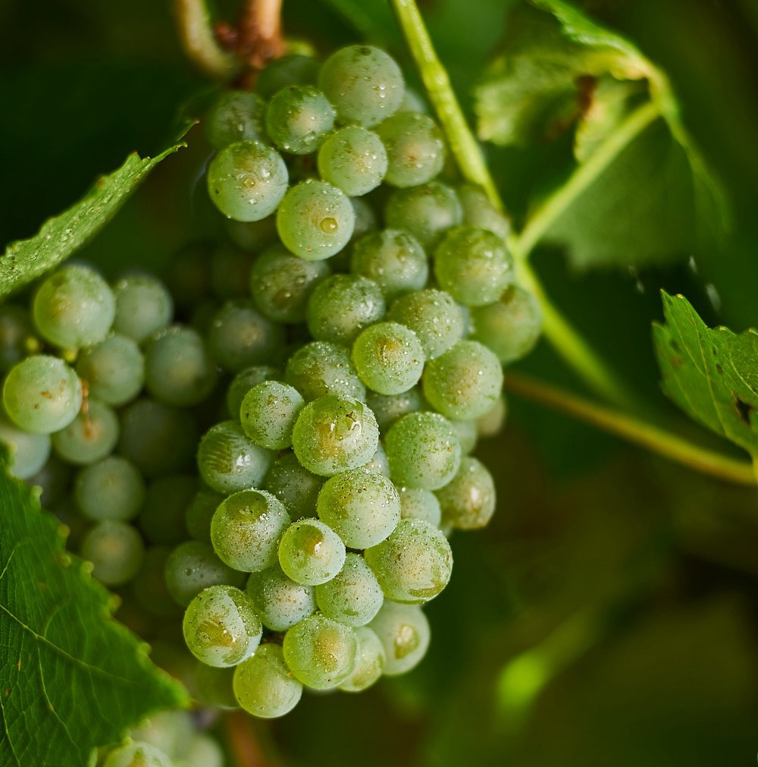
葡萄栽培：
澳大利亚霞多丽的种植方式
一种适应力极强的葡萄品种，能够反映出不同产区风土的特点。
严格的产量控制可以促进其清淡风味的产生和良好酸度的积累。
低产量的葡萄，使其风味更加浓郁。
提早采摘，以获得良好的酸度结构。

Slide 10
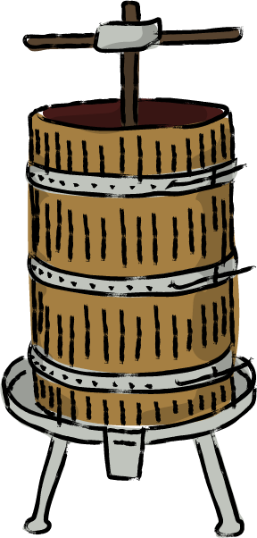
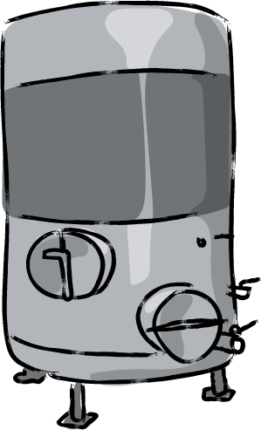
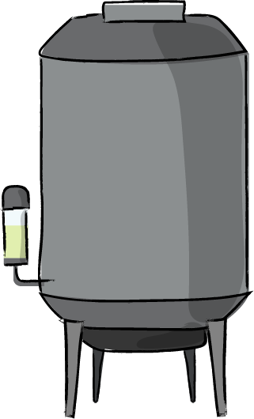

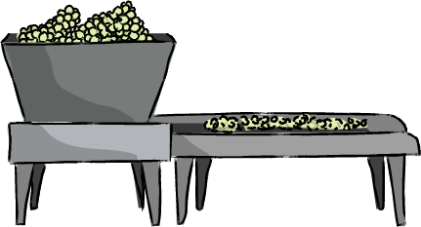
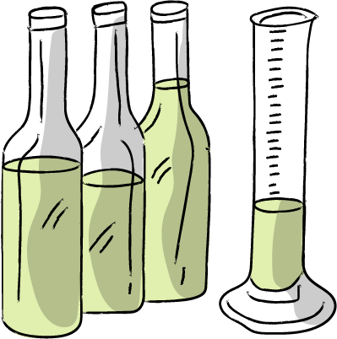
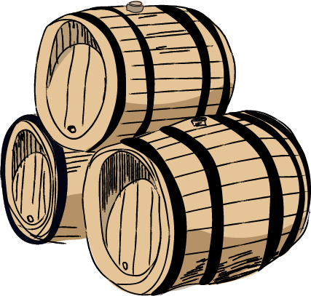
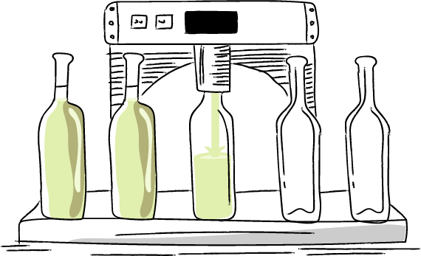

白葡萄酒的酿造过程
1. 采收
2. 去梗 & 破皮
3. 压榨
4. 沉淀
5. 发酵
10. 装瓶
9. 澄清 & 过滤
8. 稳定
7. 调配
6. 熟化

Slide 11
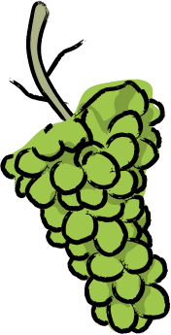
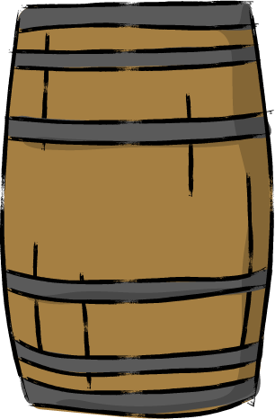
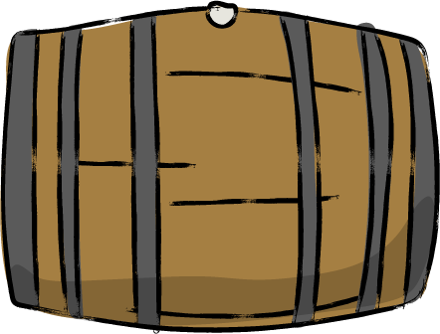
葡萄酒酿造:
酿造技术
对霞多丽风格的影响
葡萄梗浸渍
有三种方式
1
2
3
整串压榨
低温发酵
橡木桶中发酵
苹果酸乳酸发酵
橡木桶影响

Slide 12

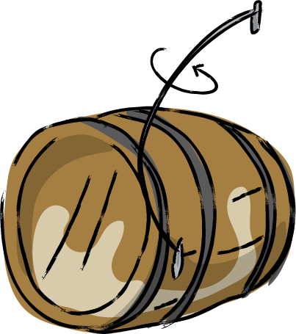
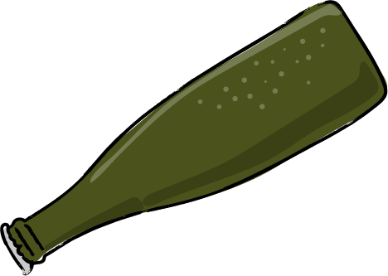
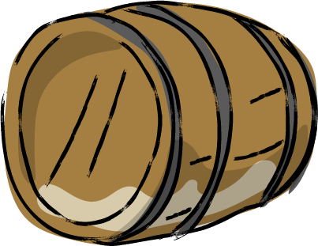
葡萄酒酿造:
酿造技术
对霞多丽风格的影响
葡萄酒和酒泥接触熟化
在瓶中加入酵母和糖
橡木桶中熟成
延长酒泥接触
搅桶
野生酵母发酵
二次发酵
（用于起泡酒）

Slide 13
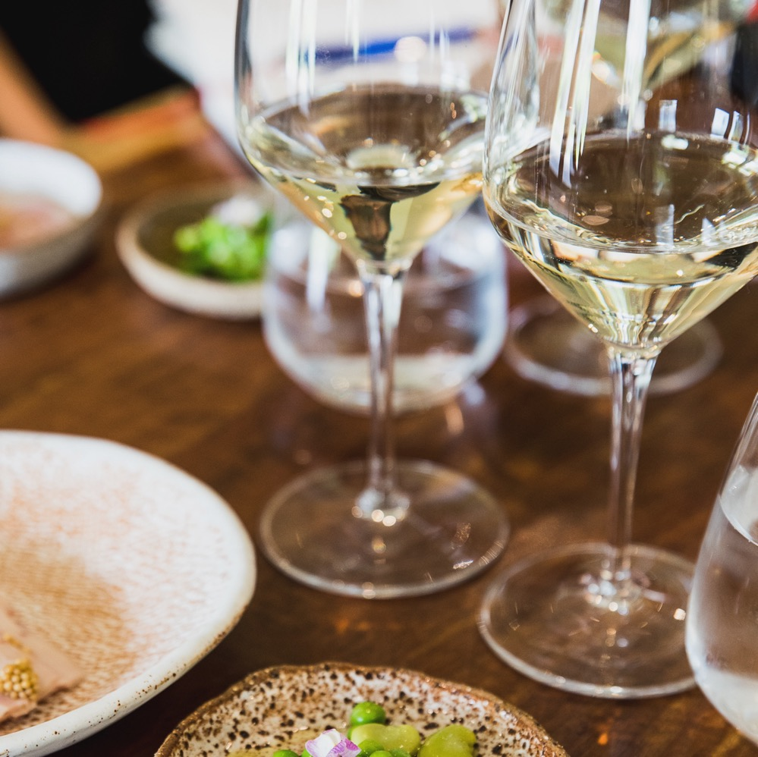
霞多丽
常见风格
由于霞多丽的广泛适应性，以至于没有一种普遍的风格。澳大利亚的霞多丽葡萄酒完美体现了酿酒师们的多样风格，以及它们产区的独特特征。

Slide 14

霞多丽风格
和食物
搭配
口感最佳
通常有三种不同风格
无橡木影响
清新
花香
有活力
清瘦
有橡木影响
CHARDONNAY
起泡酒
平滑
奶油质感
复杂感
烤面包味
中等到
饱满
酒体
干型
花香
优雅
咸鲜感

Slide 15
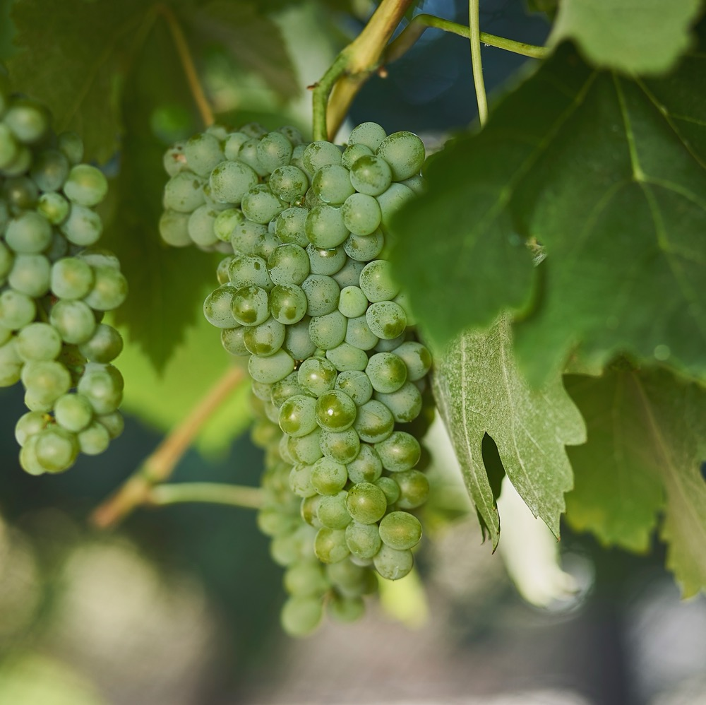
澳大利亚
霞多丽的产区

Slide 16
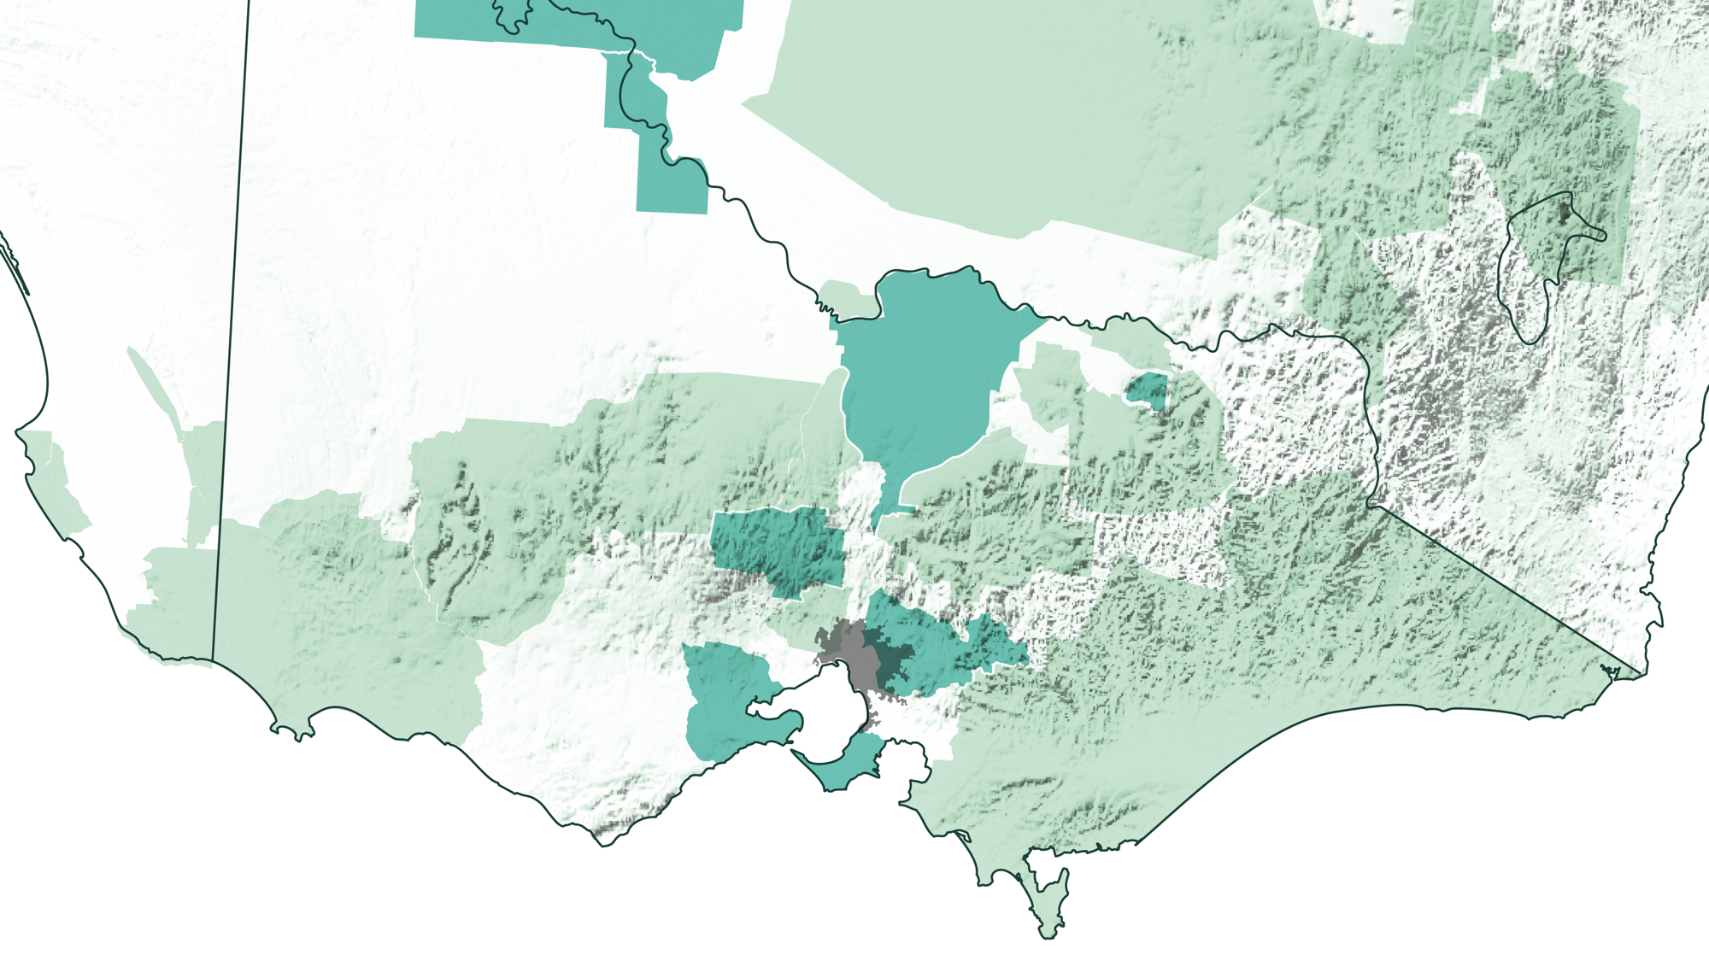
维多利亚州
穆雷达令流域
天鹅山
高宝谷
比曲尔斯
马斯顿山岭
吉龙
雅拉谷
莫宁顿半岛

Slide 17

雅拉谷
热门旅游地
丰富多彩的历史
富有开创精神的酿酒师们
美食美酒的天堂

Slide 18

气候
海拔
超高
>1000米
>3280英尺
大陆性
带有地中海气候影响
高
750 – 999米
2460 – 3279英尺
雅拉谷
30–400米 (98–1312英尺)
中等
500 – 749米
1640 – 2459英尺
低
0 – 499米
0 – 1639英尺

Slide 19
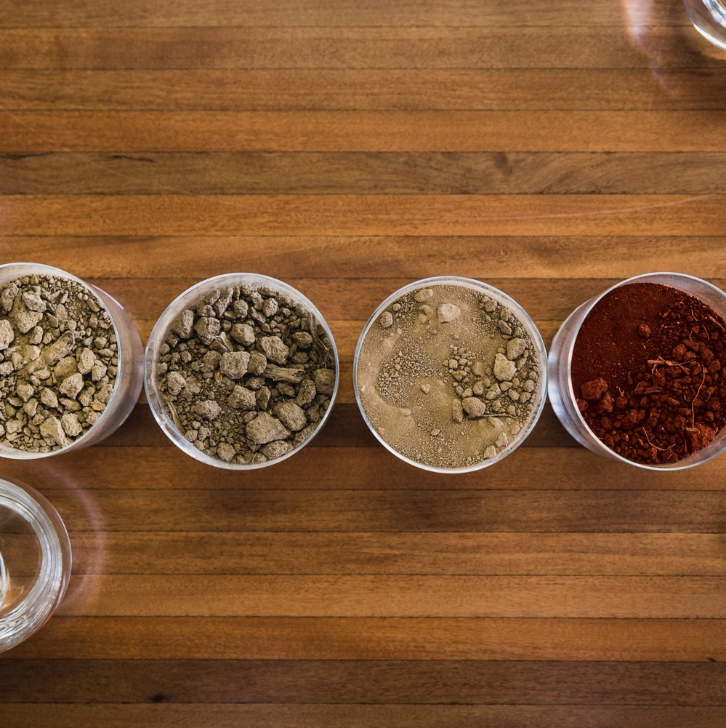
土壤
雅拉谷北侧的土壤表面呈灰色至灰棕色，从壤砂土到沙质粘土，下层是红棕色粘土，通常伴有岩石。另一种主要土壤类型是山谷南侧深厚且肥沃的红色火山土。

Slide 20

莫宁顿
半岛
历史意义深远
滨海乐园
真正的海洋性气候产区
流行美食聚集地
趣味小知识
莫宁顿半岛的所有葡萄园距离海洋都不足7公里。

Slide 21

气候
海拔
真正的海洋性
超高
>1000米
>3280英尺
有许多微气候或中气候的分布
高
750 – 999米
2460 – 3279英尺
莫宁顿半岛
10–260米 (32–853英尺)
中等
500 – 749米
1640 – 2459英尺
低
0 – 499米
0 – 1639英尺

Slide 22

土 壤
莫宁顿半岛的土壤类型多样，跨越整个产区，产区北部为深厚肥沃的沙质土壤，产区南部由黄色和棕色的表土覆盖，底层为易碎且排水性良好的粘土，以及赤褐色-红色的火山土组成。

Slide 23
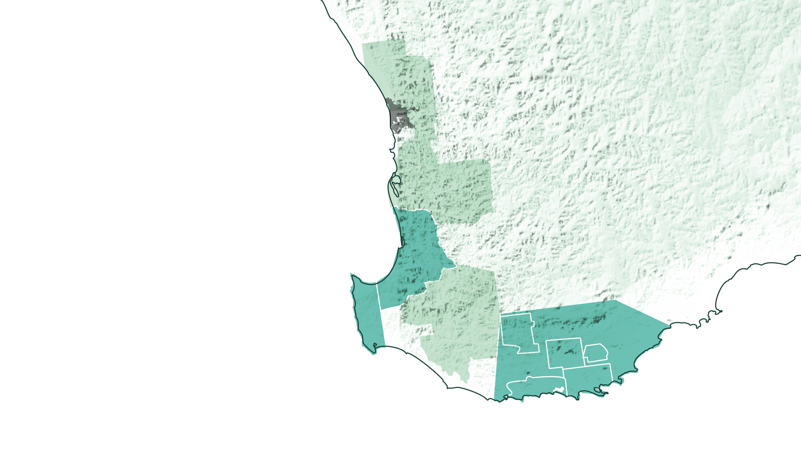
西澳州
吉奥格拉菲
玛格利特河
大南部地区

Slide 24
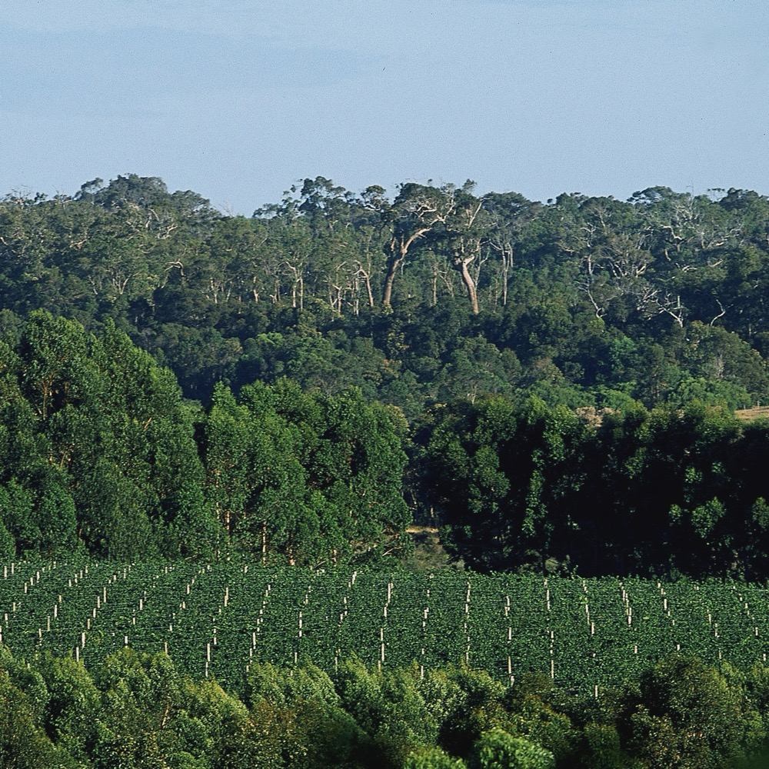
玛格利特河
丰富的研发历史
开拓者们
滨海的地理位置

Slide 25

气候
海拔
地中海
超高
>1000米
>3280英尺
受强烈的海洋气候影响
三面环海
高
750 – 999米
2460 – 3279英尺
玛格利特河
0–231米 (0–757英尺)
中等
500 – 749米
1640 – 2459英尺
低
0 – 499米
0 – 1639英尺

Slide 26
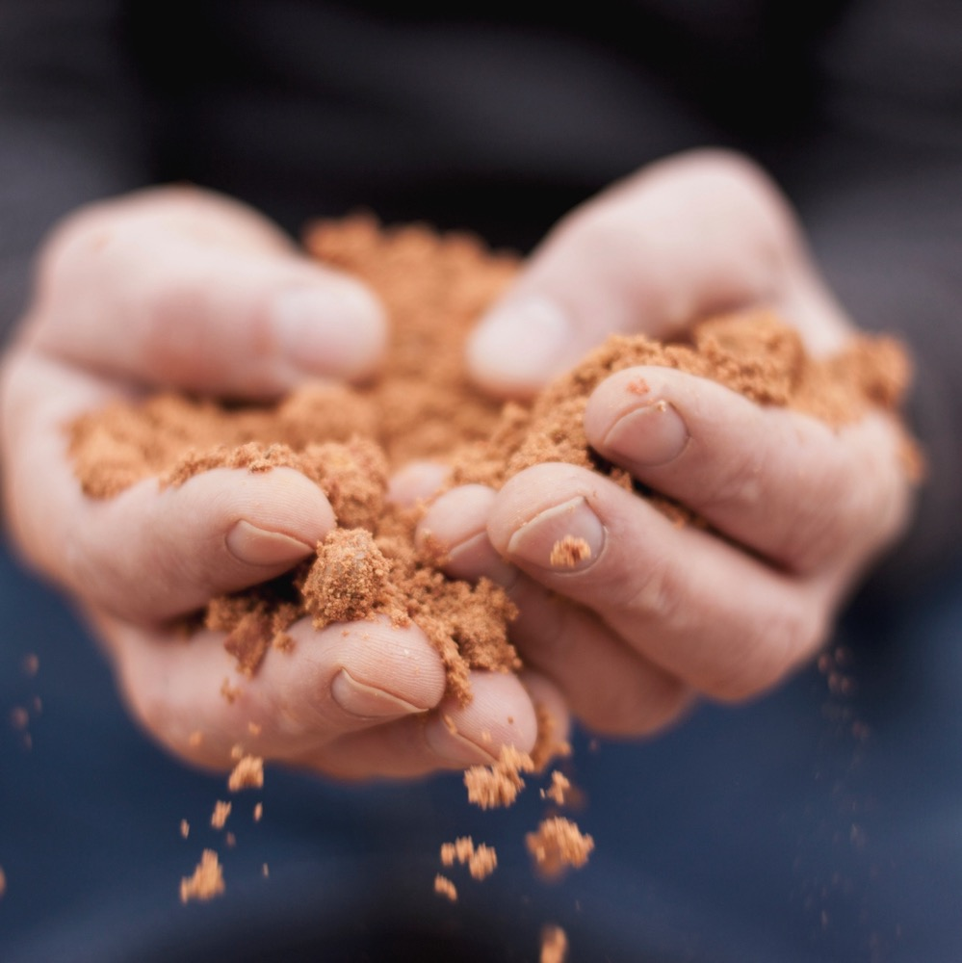
土壤
本产区表层为灰色壤土，底层为粘土，非常适合葡萄种植。从纳多鲁列斯角（ Cape Naturaliste）到露纹角（ Cape Leeuwin）的山脊主要是覆盖在花岗岩和片麻岩上的砾质壤土，但其整体持水能力较低，花岗岩层有利于葡萄藤的根系深入地下以寻找养分和水。

Slide 27
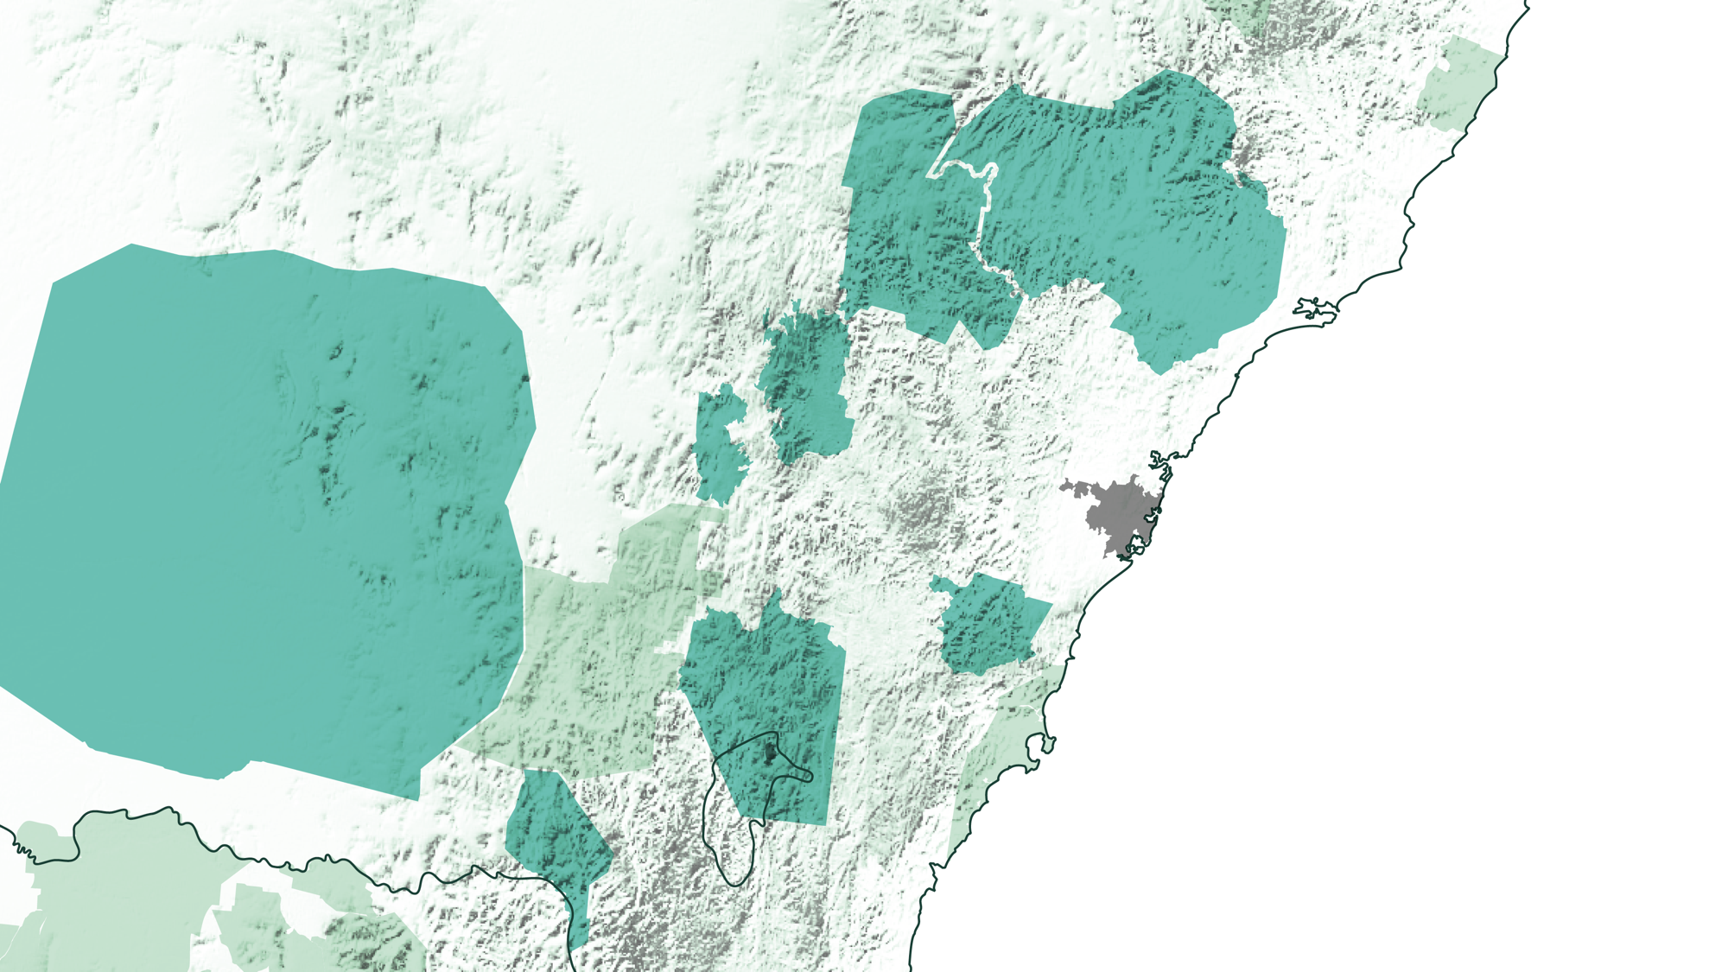
新南威尔士州
和首都行政区产区
满吉
考兰
猎人谷
奥兰治
滨海沿岸
堪培拉地区
南部高地
唐巴兰姆巴

Slide 28
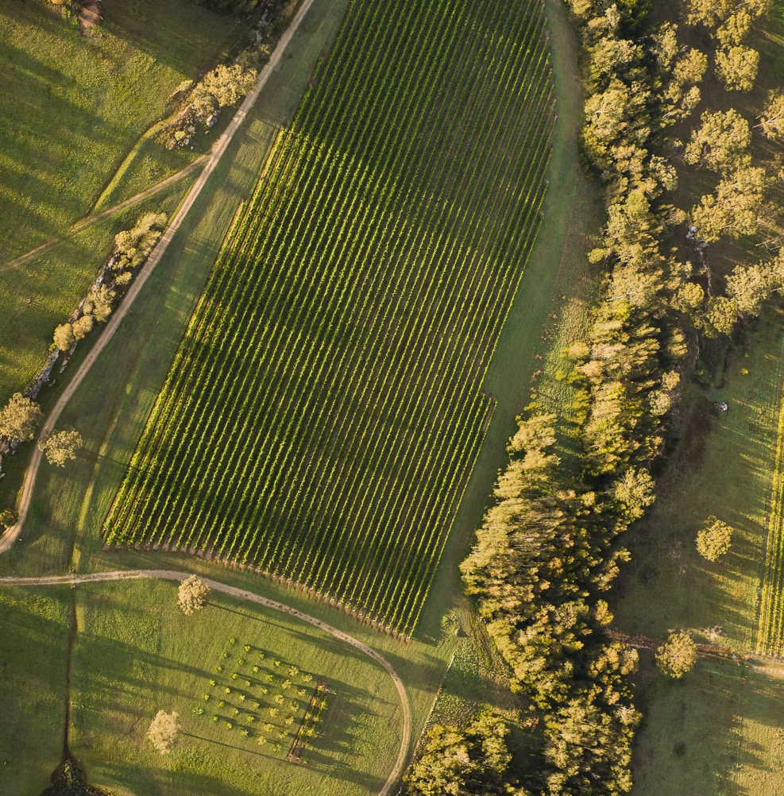
猎人谷
澳大利亚葡萄酒的发祥地
天瑞家族（Tyrrell’s family）所在地
热门旅游地
趣味小知识
猎人谷是澳大利亚最古老的持续酿酒产区，分为下猎人谷（绝大部分酒庄位于此）和上猎人谷两个子产区。

Slide 29
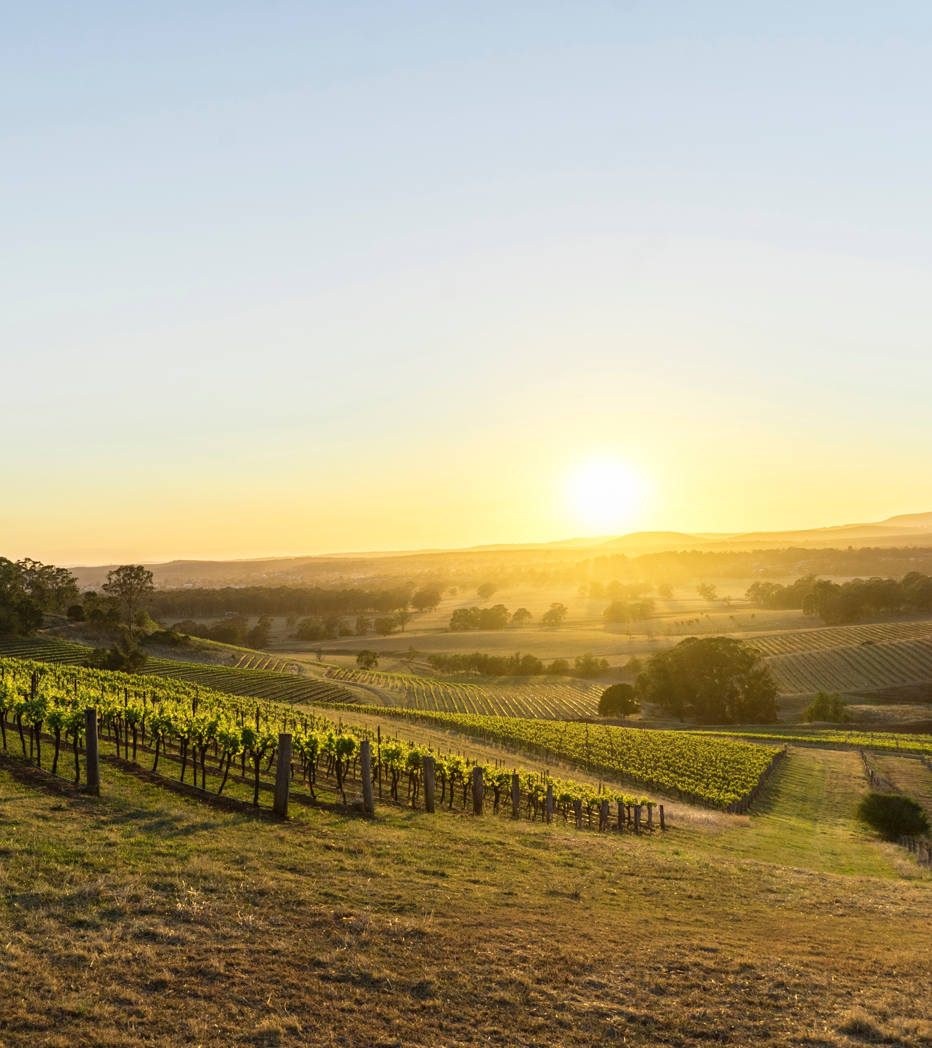
气候
海拔
超高
>1000米
>3280英尺
高
750 – 999米
2460 – 3279英尺
猎人谷
22–254米
(72–833英尺)
中等
500 – 749米
1640 – 2459英尺
亚热带性
有海洋性气候影响
低
0 – 499米
0 – 1639英尺

Slide 30
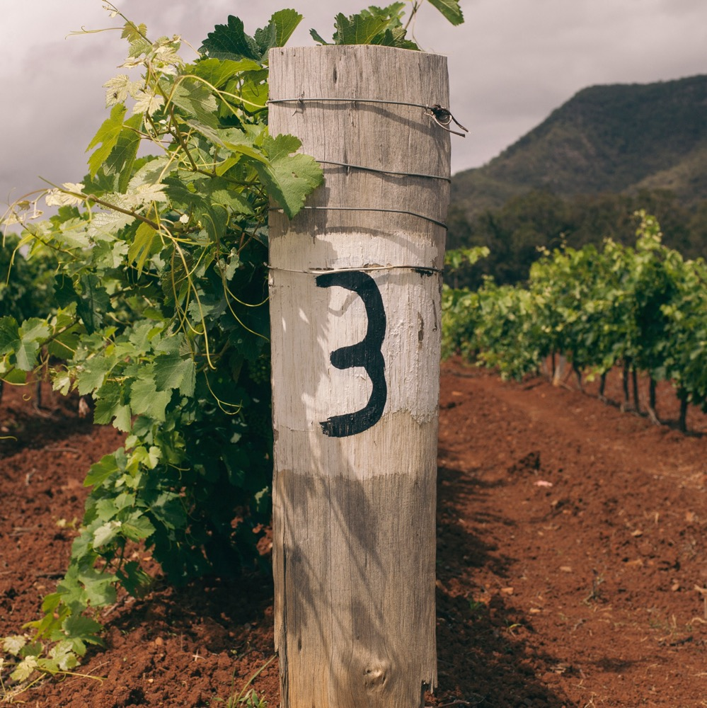
土壤
下猎人谷产区的土壤从砂质冲积土到深厚壤土，以及易碎的红色复式土壤。在上猎人谷产区，多河流和小溪，因此产区为碱性粘土之上的黑色粉质壤土。断背山脉的山丘以火山玄武岩为其主要特征。

Slide 31
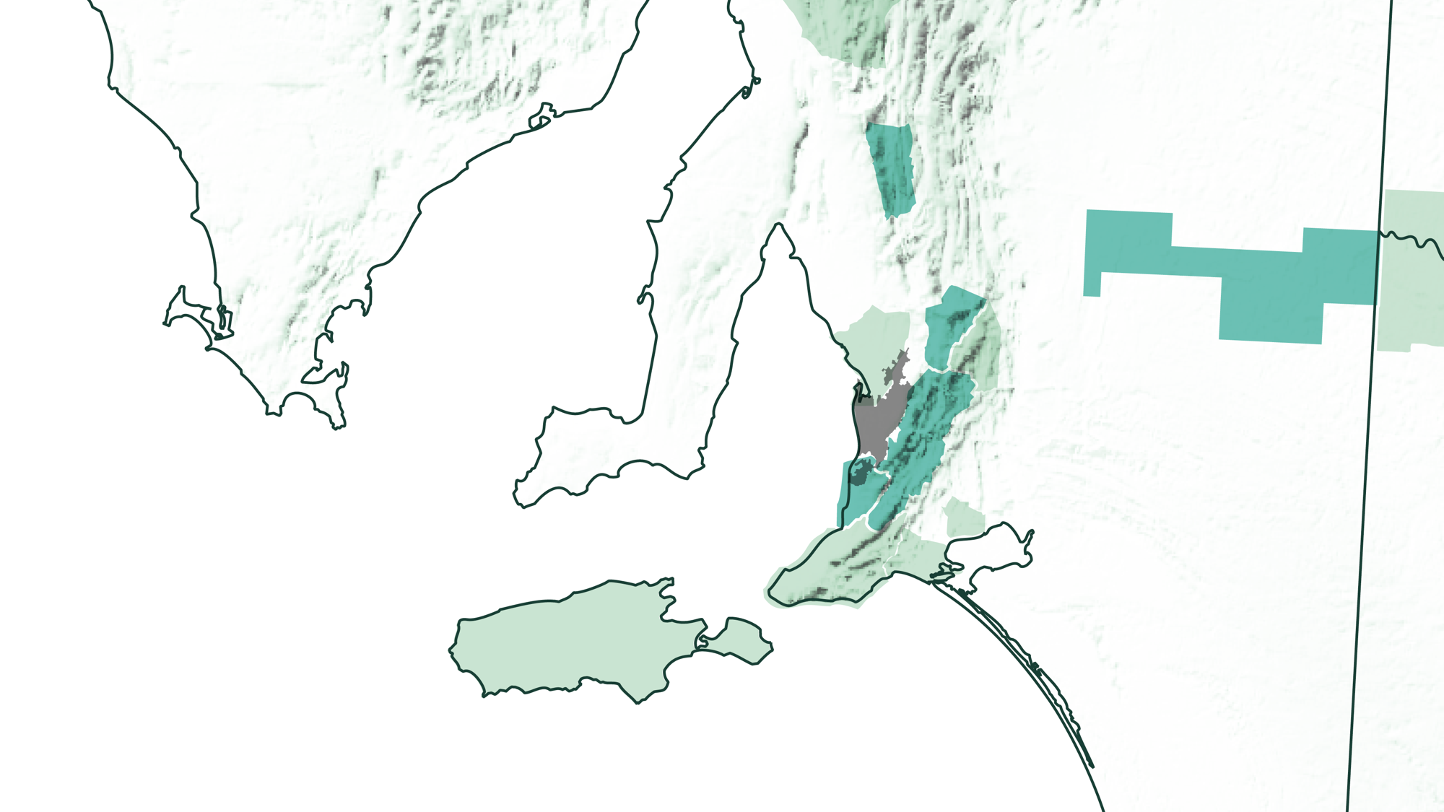
南澳州
克莱尔谷
河地
巴罗萨谷
阿德莱德
阿德莱德山区
麦克拉仑谷

Slide 32
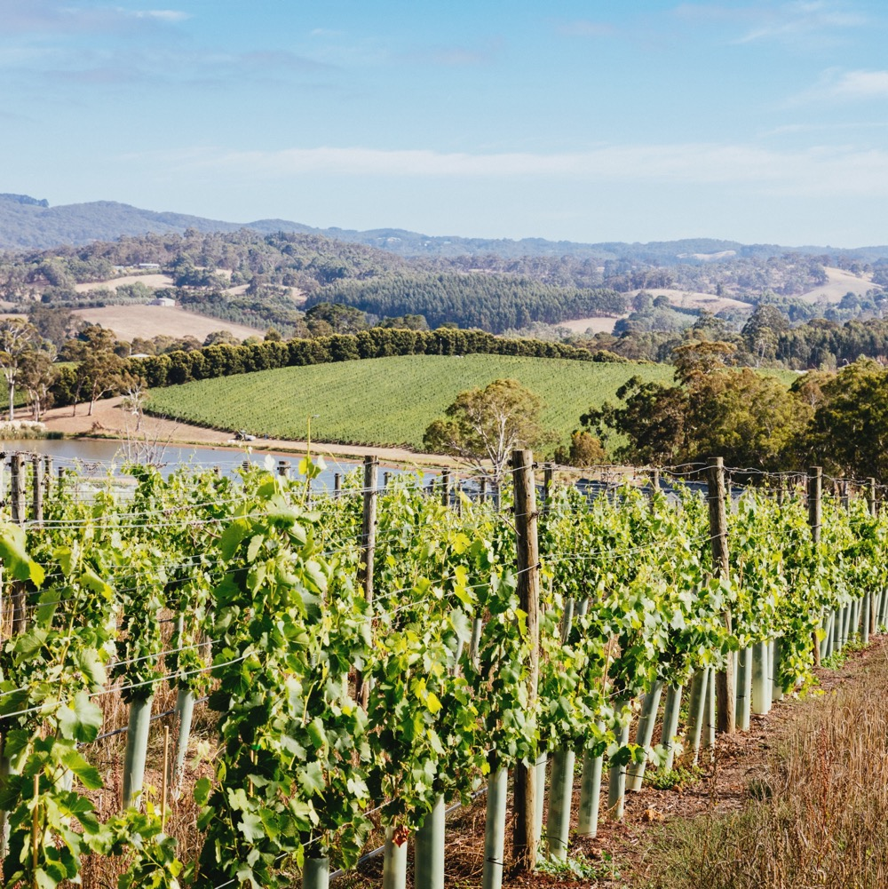
阿德莱德山区
德国的文化遗产
美食爱好者的天堂
一个产区的涅槃
凉爽气候的中心产区
你知道吗？
阿德莱德山区有两个子产区： 兰斯伍德（ Lenswood）和皮卡迪利谷（ Piccadilly Valley ）。

Slide 33
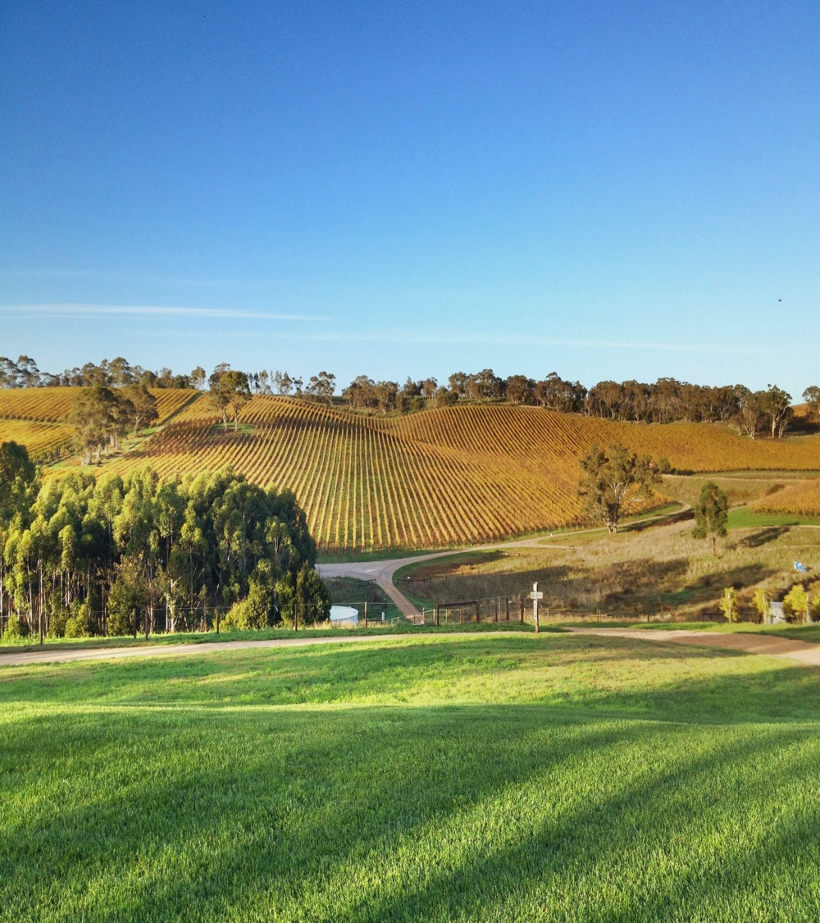
气候
海拔
温和的海洋性
超高
>1000米
>3280英尺
具有冷凉气候特点
阿德莱德山区
230–650米
(755–2133英尺)
高
750 – 999米
2460 – 3279英尺
中等
500 – 749米
1640 – 2459英尺
低
0 – 499米
0 – 1639英尺

Slide 34

土 壤
阿德莱德山区的土壤在结构和化学上差异很大。该地区混合了灰褐色或棕色的壤质沙土，以及覆盖在在粘土之上的沙土。土壤深度的变化受地形的影响，从陡峭的山坡到起伏的丘陵，使其山顶呈现浅石质土壤，而谷底则呈现泥炭状粘土。

Slide 35

塔斯马尼亚州
派珀斯河产区
葡萄种植区域
西北部产区
塔玛谷产区
东部海岸
科尔河谷产区
德文特谷产区
休恩谷 / 海峡

Slide 36

塔斯马尼亚州
优质的凉爽气候产区
起泡酒的乐园
美食天堂

Slide 37

气候
海拔
超高
>1000米
>3280英尺
高
750 – 999米
2460 – 3279英尺
TASMANIA
0–1264米 (0–4147英尺)
绝大多数葡萄园海拔低于100米 (328英尺)
温和
中等
500 – 749米
1640 – 2459英尺
受塔斯曼海、巴斯海峡和印度洋
影响的海洋性气候
低
0 – 499米
0 – 1639英尺

Slide 38
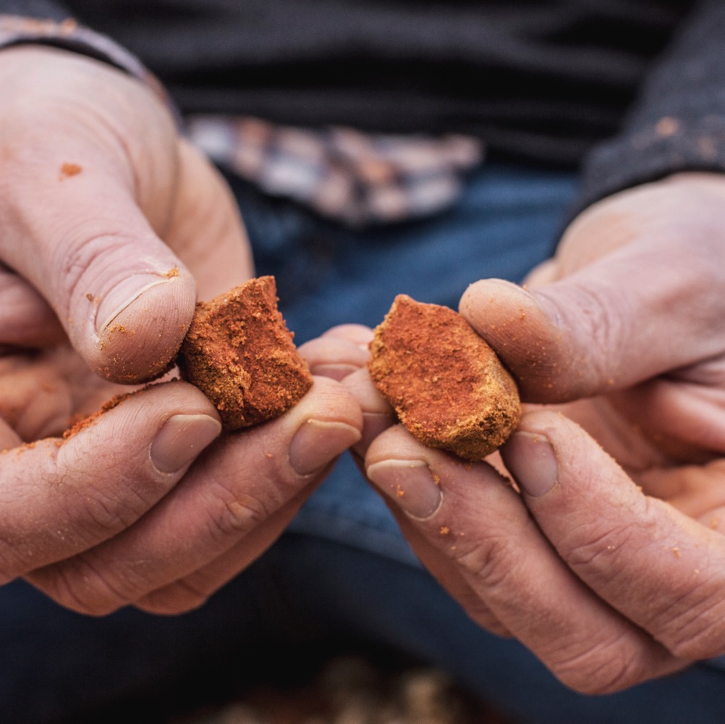
土壤
在较低的山坡上，葡萄园的土壤以古老的砂岩、泥石、河流沉积物和火成岩为主。杜温谷（Derwent Valley）遍布砂岩和片岩。煤河谷（Coal River Valley）富含泥炭冲积土和沙质低腐殖质土。笛手河（Pipers River)拥有深厚、排水性好、易碎的土壤，而泰玛谷(Tamar Valley)则是覆盖在粘土和石灰岩之上的碎石玄武岩。

Slide 39
霞多丽的
特性和风味表现
颜色
风味
霞多丽
典型的一类果香
轻度
中度
饱满
柠檬
苹果
梨
桃
油桃
甜瓜
芒果
菠萝
酒体
干
半干
甜
甜度
CHARDONNAY
典型的二类风味
低
中
高
橡木味
烤面包
香草
黄油
太妃糖
蜂蜜
焦糖布蕾
肉桂
椰子
奶糖
烤杏仁
香料
粉笔
矿物质
酸度
8%
12.5% – 14.5%
17%
酒精度
(起泡酒)

Slide 40


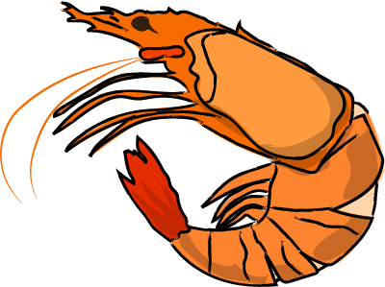
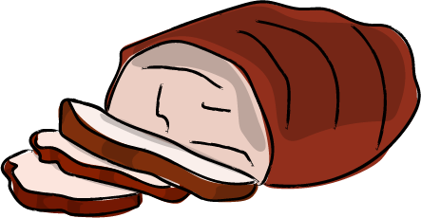

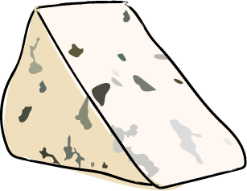
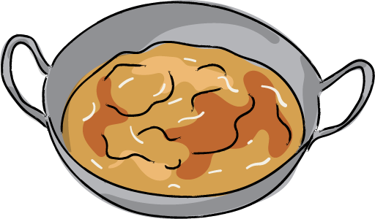
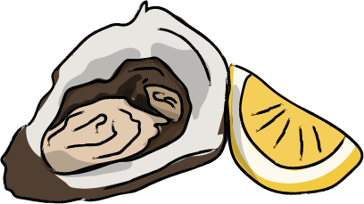
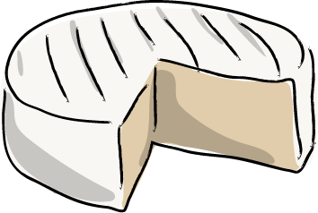
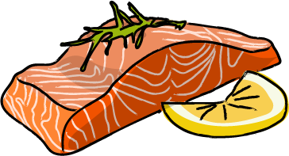
食物搭配
无橡木影响
烤鸡
有橡木影响
虾
烤猪肉
烤鱼
100% 起泡酒
蓝纹奶酪
CHARDONNAY
咖喱鸡
生蚝
软布里奶酪
鳟鱼排

Slide 41
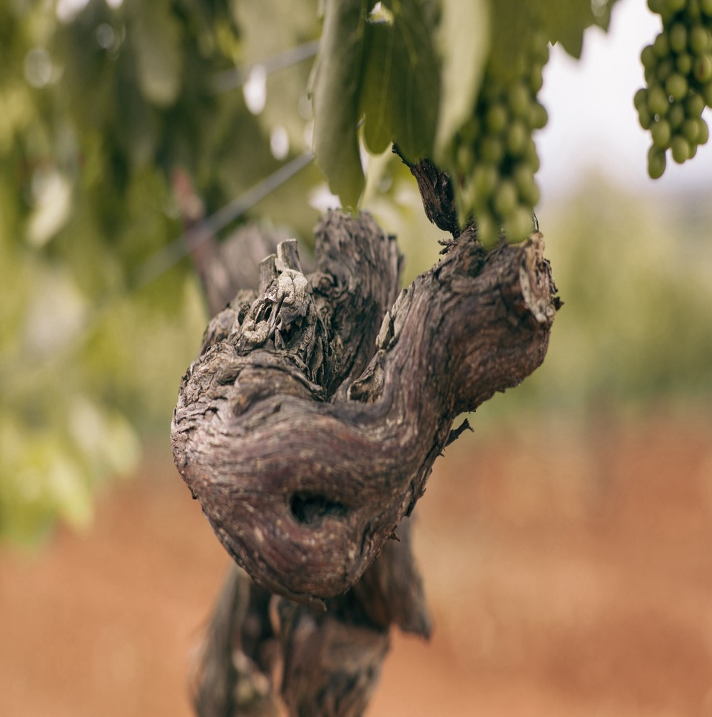
多样的澳大利亚
多样的澳大利亚霞多丽
澳大利亚的霞多丽葡萄酒充分诠释了澳大利亚独特的风土条件以及其活力的酿酒社区。从粗旷到精致，从古典到现代，霞多丽适应力的多样性，造就了其无限的创造潜力。

Slide 42
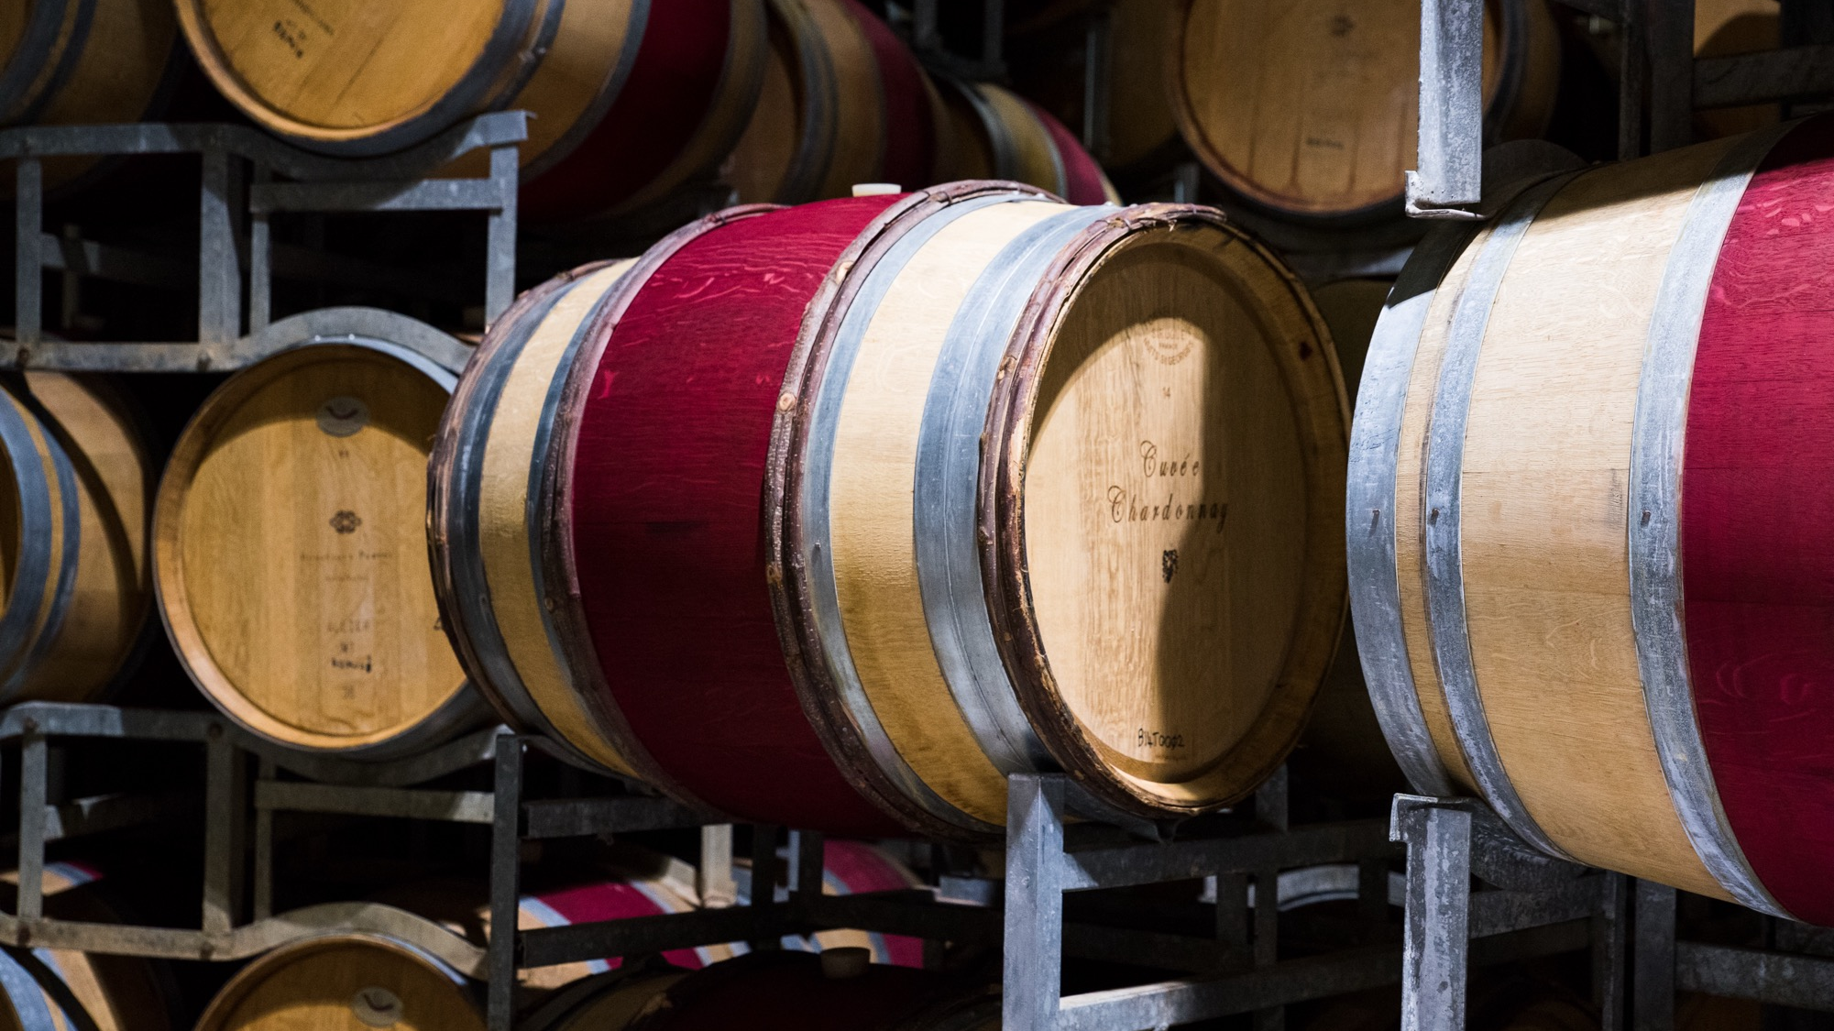
谢谢

